Slide 1
মাল্টিমিডিয়া ক্লাসে সবাইকে স্বাগত

Slide 2
উপস্থাপনায়...
নাজমুন্নাহার শিউলি
সহকারী শিক্ষক
মতলব জে.বি সরকারি পাইলট উচ্চ বিদ্যালয়
মতলব (দঃ) ,চাঁদপুর
E-mail: shiuly17bd@gmail.com

Slide 3
শ্রেণিঃ নবম (ভোক:)
বিষয়ঃ জেনারেল ইলেকট্রিক্যাল
ওয়ার্কস
ট্রেড-১ (১ম পত্র)

Slide 4
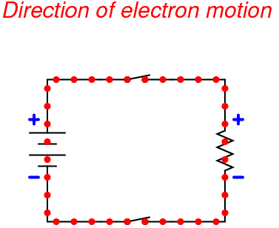
ছবি দেখ ও চিন্তা কর

Slide 5
আজকের পাঠ
বৈদ্যুতিক সার্কিট

Slide 6
শিখনফল
এই পাঠ শেষে শিক্ষার্থীরা ...
বৈদুতিক সার্কিটের সংজ্ঞা বলতে পারবে।
আদর্শ সার্কিটের উপাদানগুলোর নাম বলতে পারবে।
একটি আদর্শ সার্কিটের চিত্র অংকন করতে পারবে।
বৈদুতিক সার্কিট কত প্রকার ও কী কী তা বর্ণনা করতে পারবে।

Slide 7
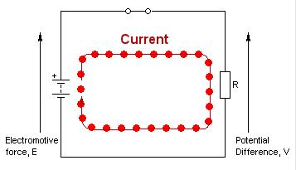
সার্কিটঃ- যে পথ দিয়ে কারেন্ট চলাচল করে বা কারেন্ট চলাচলের পথকে সার্কিট বলে।

Slide 8
একক কাজ-০৫ মিনিট
বৈদুতিক সার্কিট কী?

Slide 9
আদর্শ সার্কিটঃ-
যে সার্কিটে বৈদ্যুতিক সোর্স,পরিবাহী, লোড,নিয়ন্ত্রণ যন্ত্র এবং রক্ষনযন্ত্র এই পাঁচটি বৈশিষ্ট্য বিদ্যমান থাকে তাকে আদর্শ সার্কিট বলে।

Slide 10
নিরাপত্তা ব্যবস্থা
নিয়ন্ত্রণকারী
লোড
উৎস
A
V
সংযোগকারী তার
আদর্শ সার্কিট

Slide 11
একটি আদর্শ সার্কিটের পাঁচটি (৫) বৈশিষ্ট্য থাকা আবশ্যক।
বৈশিষ্ট্যগুলো হল।যথাঃ- (০১) Electric source বা বৈদ্যুতিক সোর্স (০২) Contuctor বা পরিবাহী (০৩) Load (০৪) Controlling Device বা নিয়ন্ত্রণ যন্ত্র (০৫)Protective Device বা রক্ষনযন্ত্র

Slide 12
সার্কিটের প্রকারভেদঃ-
সার্কিট প্রধানত তিন প্রকার।যথাঃ- (০১) সিরিজ সার্কিট (০২) প্যারালাল সার্কিট এবং (০৩) মিশ্র সার্কিট

Slide 13
জোড়ায় কাজ-০৭ মিনিট
আদর্শ সার্কিটের মূল
উপাদানগুলোর নাম লিখ।

Slide 14
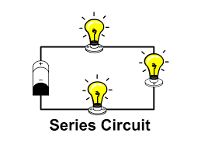
(০১) সিরিজ সার্কিটঃ- দুই বা ততোধিক লোড একের পর এক সংযোগ করে বৈদ্যুতিক উৎসের সাথে আড়াআড়িতে এমনভাবে সংযুক্ত করা হয়,যাতে কারেন্ট প্রবাহের একটি মাএ পথ থাকে তাকে সিরিজ সার্কিট বলে।

Slide 15
ছবিটি লক্ষ কর

Slide 16
ছবিটি লক্ষ কর

Slide 17
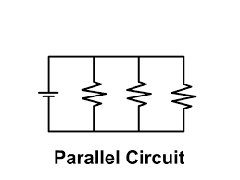
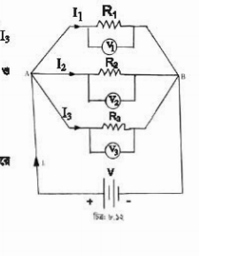
(02) প্যারালাল সার্কিটঃ-যখন একাধিক লোডের প্রতিটির এক প্রান্ত একটি সাধারন বিন্দুতে এবং অন্য প্রান্ত গুলো অন্য একটি সাধারন বিন্দুতে সংযোগ করা হয়,যাতে একের অধিক কারেন্ট প্রবাহের পথ থাকে তাকে প্যারালাল সার্কিট বলে।

Slide 18
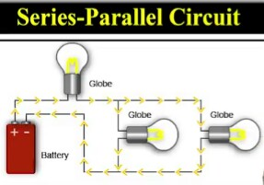
(০৩) মিশ্র সার্কিটঃ-যে সার্কিটে লোড সমূহ সিরিজ এবং প্যারালালে একসাথে বিদ্যমান থাকে তাকে মিশ্র সার্কিট বলে।

Slide 19
দলগত কাজ-০৭ মিনিট
সিরিজ,প্যারালাল ও মিশ্র
সার্কিটের চিত্র অংকন করে বিভিন্ন
অংশ চিহ্নিত কর।

Slide 20
মূল্যায়ন
২ টি বৈদ্যুতিক সোর্স বা উৎসের নাম লিখ ।
৫টি বৈদ্যুতিক লোডের নাম লিখ।
৫টি উপাদান ছাড়া বৈদ্যুতিক সার্কিট হতে পারে কিনা?
একটি আদর্শ সার্কিটে কী কী উপাদান থাকে?

Slide 21
বাড়ির কাজ
কী কী উপায়ে মিশ্র সার্কিট গঠন করা যায়? চিত্রসহ বিশ্লেষণ কর।

Slide 22
ধন্যবাদ সবাইকে

